Slide 1
유사한 전공을 가진 대학생용 커뮤니티 웹사이트 <메이저리그>
20171584 석수용
20171605 강장훈
20207126 김정훈
Notes:
안녕하십니까, KSG 팀의 발표를 맡게 된 석수용입니다.
KSG팀의 주제는 ‘동일 전공을 가진 대학생들을 위한 커뮤니티 사이트’ 입니다.

Slide 2
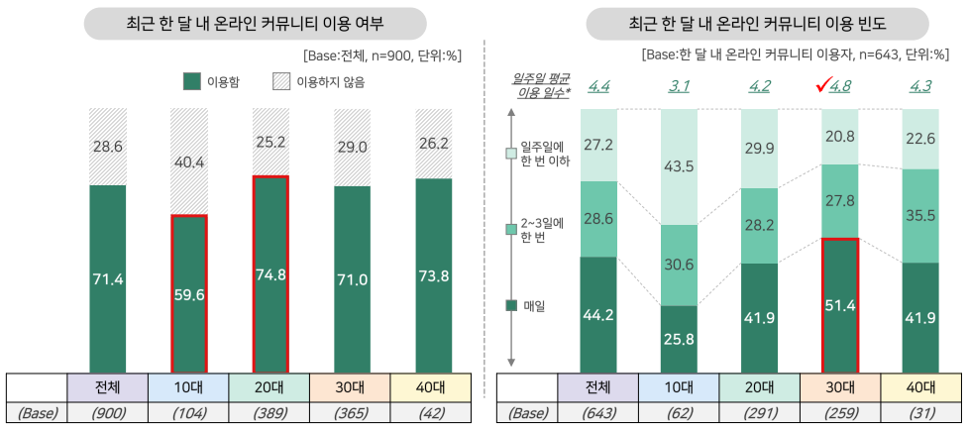
온라인 커뮤니티
Notes:
오늘날 온라인 커뮤니티는 많은 사람들이 사용하는 서비스입니다.
친목 도모를 위한 목적으로 사용 할 수도 있고, 일상에 관한 대화를 나누거나
같은 관심사를 가진 사람들끼리 모여 의견을 나누는 정보 공유의 목적 등/
사람들은 각자의 필요에 따라 많은 이유로 온라인 커뮤니티를 이용하고 있습니다.

Slide 3

대표적인 커뮤니티
에브리타임
대학생들의 생활을 지원하는 기능을 제공, 대학 내 정보 공유를 목적으로 하는 대학교 커뮤니티
재학생 인증을 거쳐야만 회원가입 가능
누적 가입자수 약 290만 명
Notes:
그리고 온라인 커뮤니티 중에서는 서비스 이용에/ 특정 소속 혹은 자격요건을 필요로 하는 커뮤니티들이 존재하는데
같은 학교 소속의 대학생들 간의 커뮤니티인 ‘에브리타임’은
대학생들 간 자신이 다니는 학교를 다니며 생기는 궁금한 점이나, 행정처리, 강의 평가 등 학교 생활에 유용한 정보를 얻을 수 있고,

Slide 4

대표적인 커뮤니티
블라인드
직장인 전용 익명 커뮤니티
재직중인 회사의 이메일 또는 별도의 인증 방식을 통해 직장인임을 인증해야 가입 가능
누적 가입자수 약 800만 명
Notes:
직장인간의 커뮤니티인 블라인드에서는
각 업계의 근무환경, 이직하려는 곳의 근무조건. 기타 직장인에게 필요한 정보를 얻을 수 있는 커뮤니티입니다.

Slide 5





기획 의도
블라인드 이용자
▶ 모든 직장인들
→ 직종별 전문성은 보장
→ 직장인이 아니면 열람만 가능
대학생 1학년
컴퓨터공학과
1학년
1년차 직장인
에브리타임 이용자
▶ 같은 학교 재학생
→ 한밭대 모든 학과가 이용
컴공 전문가를 찾기 어렵고
찾더라도 소통하기가 어려워
연봉협상, 인사고과 팁도 좋지만
JAVA 같은 전공 팁이 더 궁금해
전문성을 요하는 정보는 얻기 어려워
컴공 질문만 올리거나 검색하기 어려워
Notes:
이와 같이 특정 소속을 가진 이용자이 모인 커뮤니티들은 해당 직종에 특화된 정보를 가지는 반면
학교 단위, 직장 단위로 모인 커뮤니티는 존재하나, 같은 학과가 모인 커뮤니티는 없다는 점에 착안하여

Slide 6

메이저리그
메이저리그
목표로 설정한 이용자 : ‘전공이 유사한 대학생’
유사한 전공을 가진 학생들이 서로의 의문점이나 경험, 학과 관련 정보를 공유할 수 있는 커뮤니티 사이트
대학교 생활에 도움을 주는 기능이나 해당 전공인의 향후에 필요한 정보를 제공
한밭대 컴공
충남대 컴융
Notes:
유사한 전공을 가진 대학생들이, 서로에게 필요한 정보를 공유할 수 있는 커뮤니티인 메이저리그를 계획하게 되었습니다.

Slide 7
주요 기능
1. 전공별 게시판
2. 나만의 시간표
3. 전공서적 평가
4. 취업 관련 정보 제공
Notes:
메이저리그의 주요 기능은 총 4가지로

Slide 8
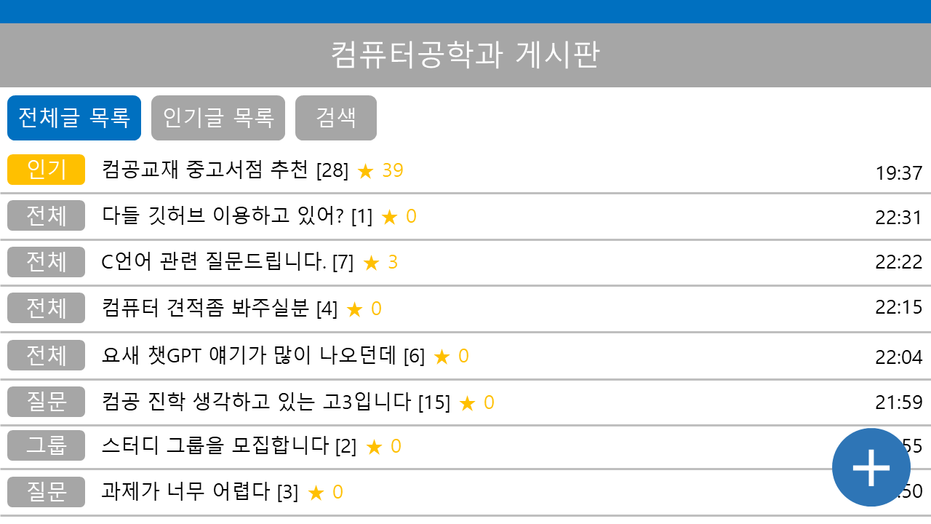
1. 전공별 게시판
회원가입 시 선택한 전공에 따라 활동할 수 있는 전공 게시판 지정
ex) 컴퓨터공학과 학생은 컴퓨터공학 전공 게시판을 이용 가능
이용자는 게시글 작성 시 커뮤니티에서 주어지거나 자신이 직접 입력할 수 있는 카테고리 설정 가능
카테고리는 키워드나 닉네임처럼 검색 조건으로 이용 가능
전공별 게시판 기능의 예상도
Notes:
첫번째 전공별 게시판 기능은. 글을 쓰고, 읽으며 , 댓글을 쓸 수 있는 기본적인 게시판의 기능과 함께,
추천을 많이 받은 글은 인기글로 등록되는 추천 시스템과 카테고리를 이용하여 원하는 정보만을 쉽게 찾을 수 있는 검색기능을 가지고 있습니다.

Slide 9
2. 나만의 시간표
나만의 시간표 기능
이용자가 수강 중인 수업뿐 아니라 동아리 활동, 개인적인 스케줄 등 자신만의 일정을 추가할 수 있는 시간표 제작 가능
시간표에 과제 제출일이나 시험과 같은 주요 일정을 등록 가능
해당 일정에 대해 원하는 타이밍에 사전 알림 설정 가능
Notes:
두 번째 기능 ‘나만의 시간표’는
수강 일정과, 동아리나 개인 일정 등을 기입하여 시간표를 확인 할 수 있으며
주요 일정으로 등록한 경우 설정한 시간에 알림을 받아 볼 수 있는 기능이 있습니다.

Slide 10
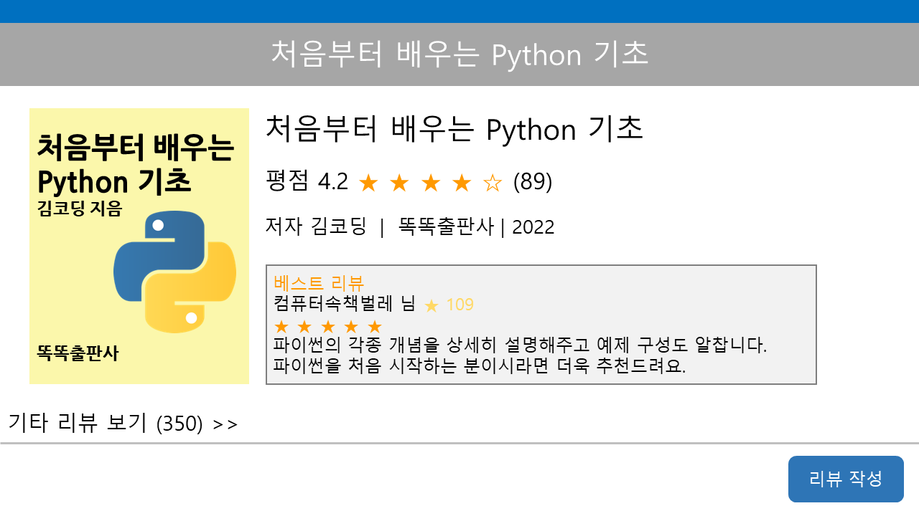
3. 전공서적 평가
전공 서적 평가 기능
전공 서적 평가를 리뷰 페이지에 업로드
처음으로 평가를 작성하게 된 책이라면 신규 등록 심의를 요청
심의가 통과되면 해당 서적을 DB에 등록
전공 서적 평가 기능의 예상도
Notes:
세번째, 전공 서적 평가 기능은 이용자들이 학습에 사용하였던 전공 서적에 대한 평가와 리뷰를 작성 하고, 확인 할 수 있게 하여
이용자에게 적절한 서적을 선택하는 데 도움을 줍니다.

Slide 11
4. 취업 관련 정보 제공
자격증 정보 제공
한국산업인력공단 API를 사용하여 관련 자격증의 응시 정보를 제공
인턴 및 취업 채용공고 안내 기능
이용자의 전공에 따라 해당 전공이 필수/우대사항인 인턴이나 구직 정보 제공
취업정보 사이트가 제공하는 API를 통하여 정보를 제공
Notes:
마지막으로 취업 관련 정보 제공 기능에서는 한국산업인력공단에서 제공하는 국가 자격 시험일정 API를 활용하여
컴공이라면 정보처리기사, 전기전자과라면 전기기사 자격증과 같이 전공과 관련된 ‘자격증 정보 제공’ 기능과
잡코리아, 워크넷과 같은 취업정보 사이트의 API를 이용하여 자격요건, 우대사항등을 간략하게 보여주는 ‘인턴 및 취업 채용공고 안내’ 기능을 제공합니다.

Slide 12
추진 전략
학과 인증의 신뢰성
대학생임을 증명하는 방법으로 각 학교의 메일을 통한 인증 방식을 선택
각 학교의 메일 정보를 수집하여 인증의 신뢰성을 확보
계열 단위 분류
다루는 분야가 동일하거나 밀접하나, 이름이 다른 전공들의 분류 방식 필요
단과 대학보다는 작고 과보다는 큰 계열로 분류하여 특정 전공자의 정보 습득에 문제가 없도록 분류
Notes:
다음으로 메이저리그의 추진 전략으로는
가입시 학생들의 학교 메일을 통한 인증 방법으로 대학생임을 인증한 뒤 자신의 전공을 선택하게 하며, 변경 시에는 재학증명서를 통한 학과 정보를 요구하여 학과 인증의 신뢰성을 확보합니다.
그리고 담당하는 분야가 유사하거나, 거의 동일하나 이름만 상이한 과들을 묶어 동일 계열로 분류할 계획입니다.

Slide 13



추진 방법
구현에 사용할 프레임워크
서버 : node.js + express
프론트엔드 : vue.js
DB : postgreSQL
Notes:
구현에는 개발 영역을 분배하여
17학번 강장운이 postgreSQL을 사용하여 이용자의 정보와 게시판 데이터들을 저장 할 수 있는 메이저리그의 DB 구축을,
17학번 석수용은 node.js 와 express 환경하에 메이저리그의 웹서버를, 20학번 김정훈은 vue.js를 이용한 UI 구현을 담당하여

Slide 14
추진 전략
기능 개발 순서도
기능 개발 순서도
선결 개발 필요도 / 좌 -> 우
회원가입 | 로그인 | 쪽지
 |  | 게시판 | 글, 댓글 작성 | 검색 | 커스텀 카테고리
 |  |  | 전공서적 평가란
1단계 | 3단계 |  | 시간표
2단계 | 4단계 |  | 취업정보
Notes:
개발 순서도와 일정에 맞추어 주기적으로 개발 진척도를 확인 및 발생한 문제점들에 논의 하며 진행 할 계획입니다.

Slide 15
감사합니다.
Notes:
KSG 캡스톤 팀 발표는 여기까지입니다. 감사합니다.

